Slide 1

Prediksi Risiko Hipertensi dengan Dukungan AI Generatif
Harry Nur Isnandar
Date：28 July 2025

Slide 2

01
Project Overview
DRAFT
Dataset & Preparation
02
03
Analysis & Modeling Process
04
Insight & Findings
05
Conclusion & Recommendations

Slide 3
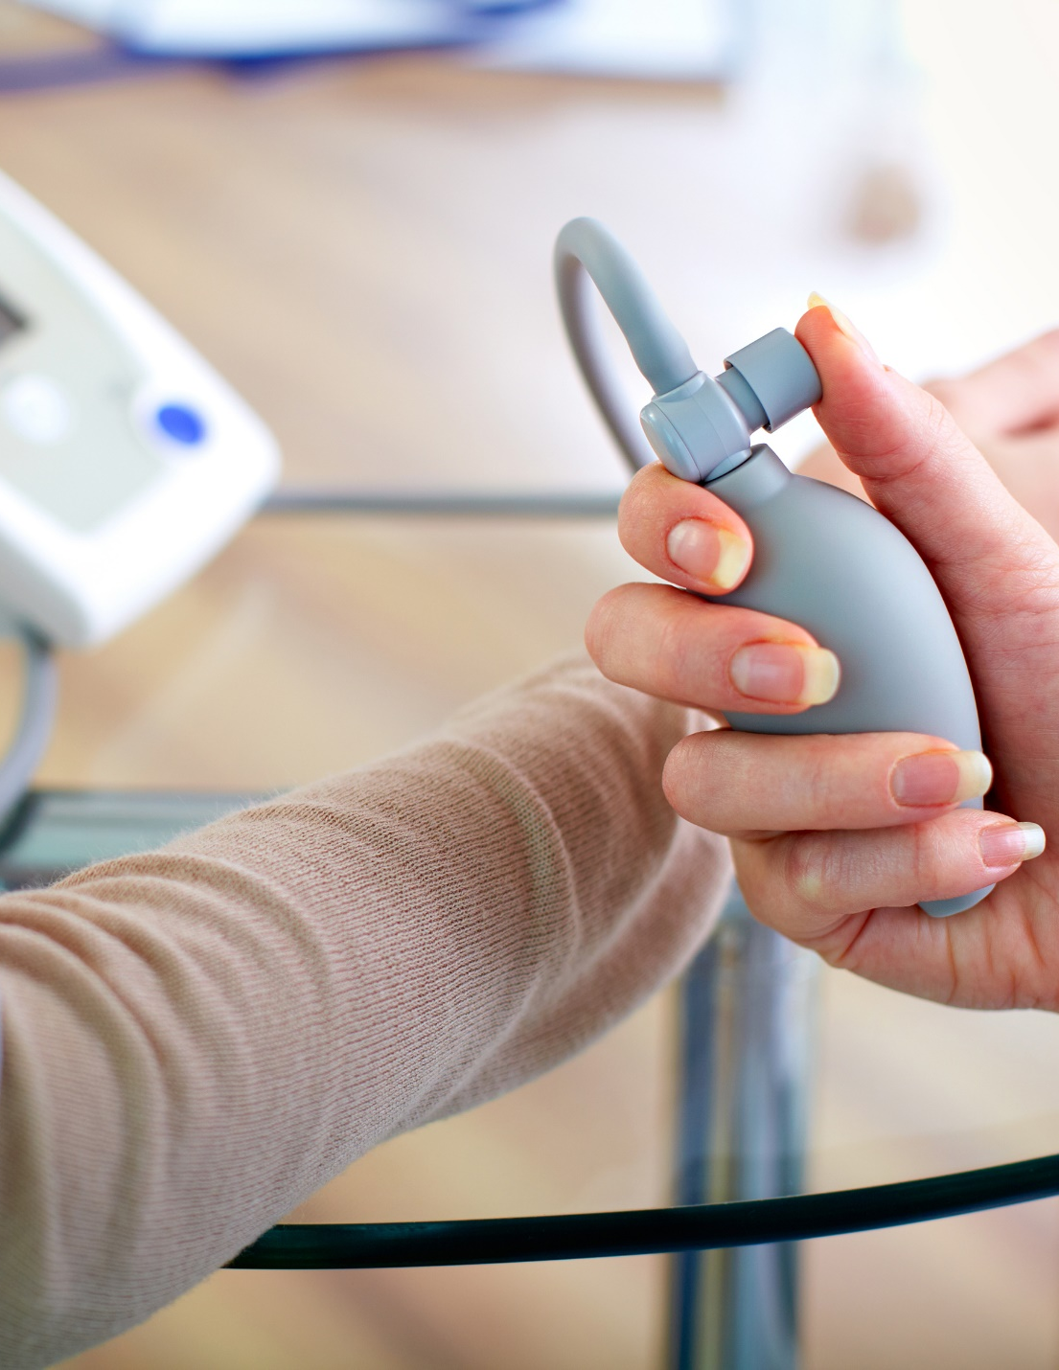
Project Overview
Hipertensi adalah penyakit "silent killer" dengan risiko tinggi.
Deteksi dini diperlukan untuk mencegah komplikasi berat.
LLM ibm-granite/granite-3.3-8b-instruct digunakan untuk memprediksi dan menjelaskan risiko secara natural.
Tujuan dari project ini adalah sistem prediktif yang cepat, akurat, dan mudah dipahami.
Ibm-granite/granite-3.3-8b-instruct digunakan untuk:
Memprediksi risiko hipertensi dari data structured
Menyediakan alasan medis berbasis data pasien
Menjelaskan kenapa model memilih “Yes” atau “No”

Slide 4

Dirancang untuk instruksi (Cocok untuk tugas berbasis prompt seperti klasifikasi & penjelasan prediktif.)
Akurasi tinggi (Performa baik dalam memahami konteks medis berbasis teks terstruktur.)
Memberikan jawaban beserta alasan penting untuk kepercayaan di bidang kesehatan.
Source : https://replicate.com/
Cepat & efisien (Tidak butuh pelatihan ulang model, langsung bisa digunakan).
Ibm granite 3.3-8b-instruct
Mudah diakses via LangChain dan platform seperti Replicate.

Slide 5

Dataset & Preparation
🔗 Link Dataset RAW:
https://www.kaggle.com/datasets/miadul/hypertension-risk-prediction-dataset/data
📌 Fitur Utama:
Age: usia pasien
Salt_Intake: konsumsi garam harian
Stress_Score: skor stres (1–10)
BP_History: riwayat tekanan darah
Sleep_Duration, BMI, Exercise_Level
Family_History, Smoking_Status, Medication
Has_Hypertension: label target
source : pngtree.com

Slide 6



Analysis & Modeling Process
Eksplorasi & Persiapan Data
Parameter & Logika Pemodelan
Teknik Prompting ke LLM

Slide 7

Analysis & Modeling Process
Eksplorasi & Persiapan Data
Menggunakan dataset hipertensi dari Kaggle.
https://www.kaggle.com/datasets/miadul/hypertension-risk-prediction-dataset/data
Mengecek dan membersihkan data dari nilai null, duplikat, serta tipe data.
Menentukan fitur-fitur prediktor dan label:
Target: Has_Hypertension
Fitur: Age, Salt_Intake, Stress_Score, BP_History, Sleep_Duration, BMI, Medication, Family_History, Exercise_Level, Smoking_Status

Slide 8
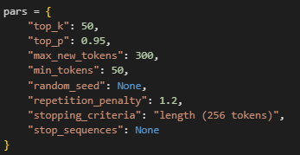
Analysis & Modeling Process
Parameter & Logika Pemodelan
Jumlah sampel: 20 pasien diambil secara acak dari data (reproducible dengan random_state=42)
Logika prompting:
Kolom target (Has_Hypertension) dihapus sebelum diproses model.
Data dikirim sebagai JSON → disisipkan ke dalam prompt.
Parameter :
top_k: 50
top_p: 0.95
max_new_tokens: 300
min_tokens: 50
repetition_penalty: 1.2
stopping_criteria: panjang output atau string tertentu

Slide 9
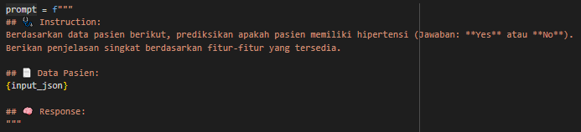
Analysis & Modeling Process
Teknik Prompting ke LLM
Menggunakan model LLM dari IBM: ibm-granite/granite-3.3-8b-instruct
Prompt dirancang berbentuk instruksi eksplisit berbahasa Indonesia:
Instruction:
Berdasarkan data pasien berikut, prediksi apakah pasien memiliki hipertensi (Yes/No), dan jelaskan alasannya...

Slide 10




Findings & Insights
Model cenderung memberi prediksi “Yes” untuk pasien dengan:
Riwayat hipertensi
Aktivitas fisik rendah
Level stres tinggi
Durasi tidur rendah

Slide 11
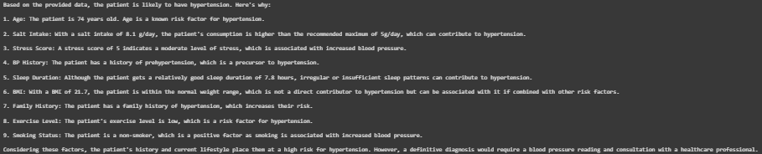
Findings & Insights
Output & Reasoning Model
Insight:
Model mampu memberikan explainable AI (penjelasan berbasis fitur)
Membantu tenaga medis memahami "kenapa" di balik prediksi

Slide 12

Conclusion & Recommendations
Model dapat memprediksi dan menjelaskan risiko hipertensi.
Fitur kunci: Usia, Stres, Garam, Riwayat keluarga.
Output model jelas & mudah dipahami (explainable)
Potensial untuk skrining awal & dukungan klinis.
Perlu validasi klinis & pengembangan lanjut.

Slide 13
THANK YOU！

